Slide 1
מערכת שידורים לאומית

Slide 2
קליניקה אנמיה -Anemia
המטולוגיה - מדעי הבריאות
שם המורה: שולמית קוצר

Slide 3
מה נלמד היום
חזרה על אנטומיה של תאי דם אדומים
חזרה על פיזיולוגיה של המטופויזיס ואריתרופואזיס
פיזיולוגיה של ההורמון אריתרופואטין
קליניקה- אנמיה, דלקת וזיהום

Slide 4
סיפור מקרה
דנה, צעירה בת 20 ,הגיעה לרופא לביקור שגרתי.
היא התלוננה על חולשה רבה, קוצר נשימה במאמץ ועייפות.
בנוסף ציינה דנה כי לעיתים היא נתקפת חשק עז לאכול את הסיד שבקירות ביתה.
במהלך האנמנזה (תחקור רפואי) שעשה הרופא התבררו פרטים נוספים:
דנה צמחונית ואיננה אוכלת בשר כלל.
בנוסף, הדימום במהלך המחזור החודשי שלה ארוך וקשה יחסית.
הרופא שלח את דנה לבדיקת דם הכוללת:
ספירת דם מלאה,
רמות המוגלובין בדם,
בדיקה לברזל חופשי, לפריטין ולטרנספרין (חלבון הנושא את הברזל בדם).

Slide 5
מבוא
רקמת הדם

Slide 6
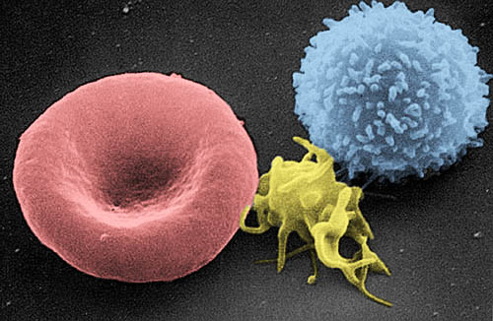
המטולוגיה (Hematology)
תורת הדם - עוסקת בתהליכי ייצור תאי מערכת הדם, תפקודם ומחלות הקשורות בהם.
מקור תמונה https://commons.wikimedia.org/wiki/File:Red_White_Blood_cells.jpg
Notes:
מקור תמונה https://commons.wikimedia.org/wiki/File:Red_White_Blood_cells.jpg
Electron Microscopy Facility at The National Cancer Institute at Frederick (NCI-Frederick) / Public domain

Slide 7

נפח הדם
75 X משקל גבר
65 X משקל אישה
85 X משקל תינוק
Notes:
מקור התמונה מטח https://productplayer.cet.ac.il/Homeostasis
גבר Icons made by <a href="https://www.flaticon.com/authors/freepik" title="Freepik">Freepik</a> from <a
href="https://www.flaticon.com/" title="Flaticon"> www.flaticon.com</a>
אשה
אשה
תינוק Icons made by <a href="https://www.flaticon.com/authors/freepik" title="Freepik">Freepik</a> from <a href="https://www.flaticon.com/" title="Flaticon"> www.flaticon.com</a>
משקל גבר
Icons made by <a href="https://www.flaticon.com/authors/smashicons" title="Smashicons">Smashicons</a> from <a href="https://www.flaticon.com/" title="Flaticon"> www.flaticon.com</a>
משקל
Icons made by <a href="https://www.flaticon.com/authors/freepik" title="Freepik">Freepik</a> from <a href="https://www.flaticon.com/" title="Flaticon"> www.flaticon.com</a>
דם מלא 8% ממשקל הגוף

Slide 8
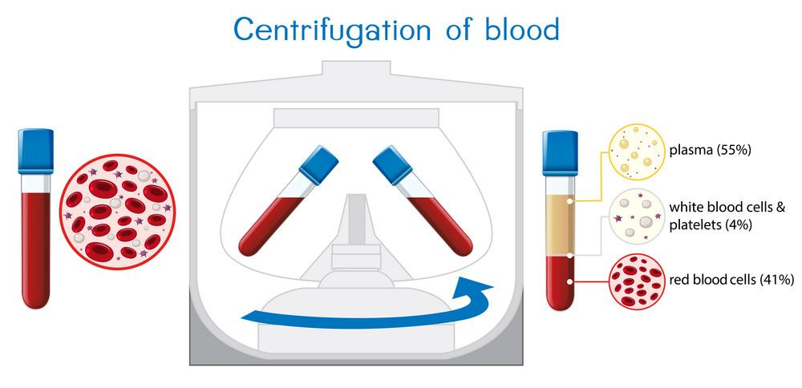
הפרדת מרכיבי הדם
Notes:
מקור התמונהhttps://www.vectorstock.com/royalty-free-vector/centrifugation-of-blood-diagram-vector-23091416

Slide 9
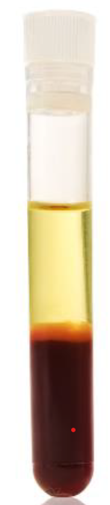
בדיקת המטוקריט HEMATOCRIT
מודדת את היחס בין נפח תאי הדם האדומים לכלל נפח הדם שנדגם.
יחס זה מבוטא באחוזים:
בגבר 42% - 52%
באישה 37% - 47%
Notes:
מקור התמונה מטח https://productplayer.cet.ac.il/Homeostasis
serum נסיוב - פלסמה שסולקו ממנה גורמי הקרישה.

Slide 10
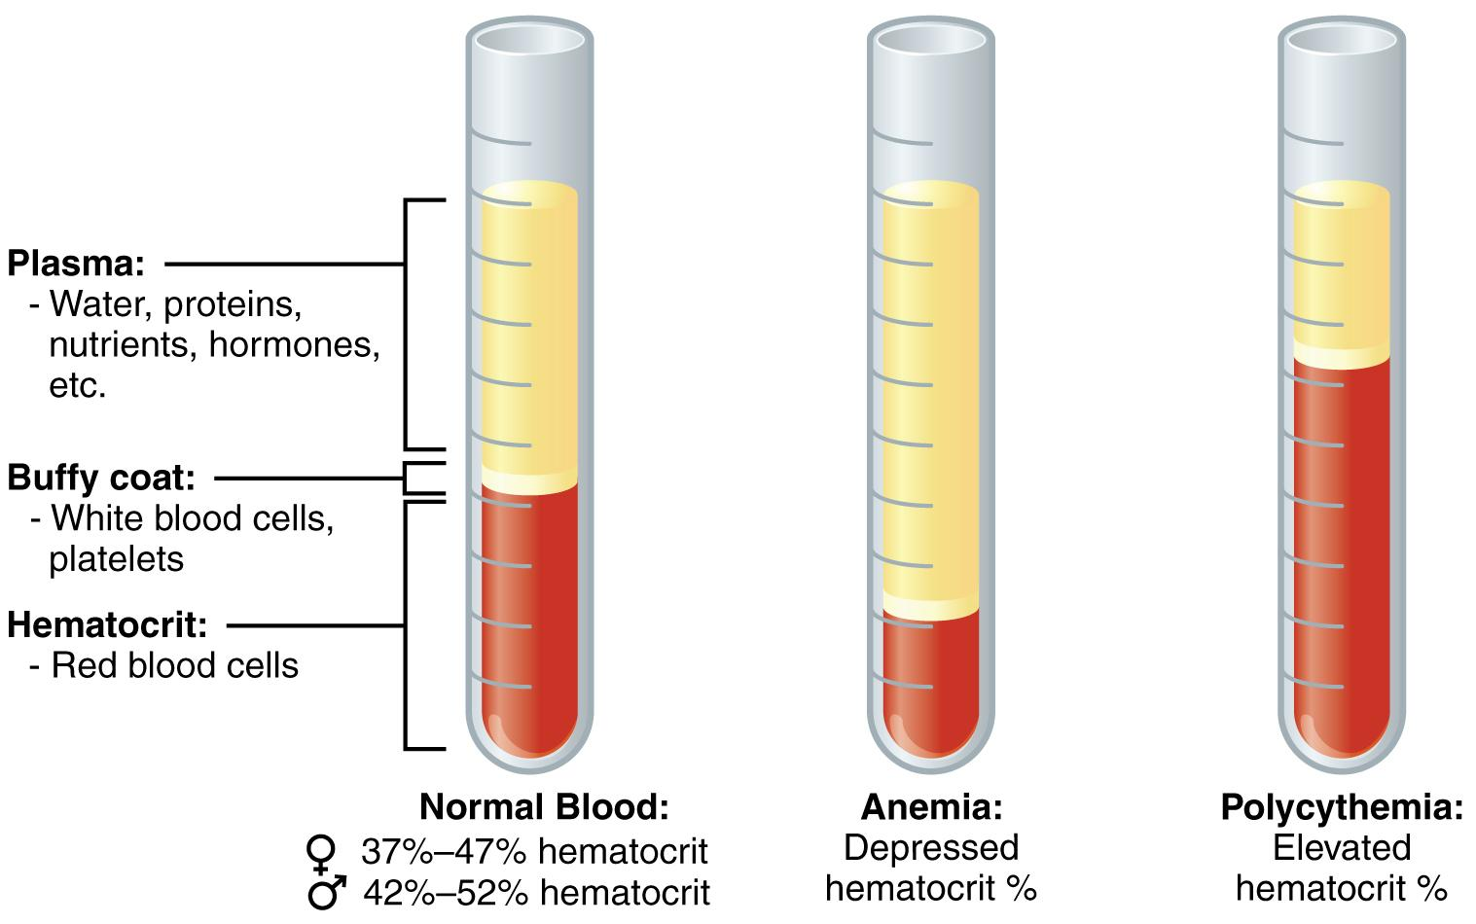
תוצאות להמטוקריט
Notes:
מקור התמונה מערכות ותהליכים באדם בבעלי חיים ובצמחים, אורה כהנא, דנה-ודר-וייס

Slide 11
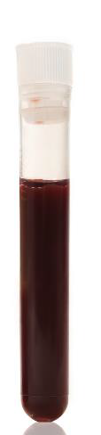

שקיעת דם (ESR)
Erythrocyte sedimentation rate
בודקים את קצב הנדידה לפי המרחק שנדדו תאי הדם האדומים במבחנה
במשך שעה.
משמשת לאיתור: מצבי דלקת או זיהומים
אנמיה והריון יכולים להגביר את קצב השקיעה.
Notes:
מקור התמונה מטח https://productplayer.cet.ac.il/Homeostasis
מקור שעון Icons made by <a href="http://www.dariusdan.com/" title="Darius Dan">Darius Dan</a> from <a href="https://www.flaticon.com/" title="Flaticon"> www.flaticon.com</a>

Slide 12
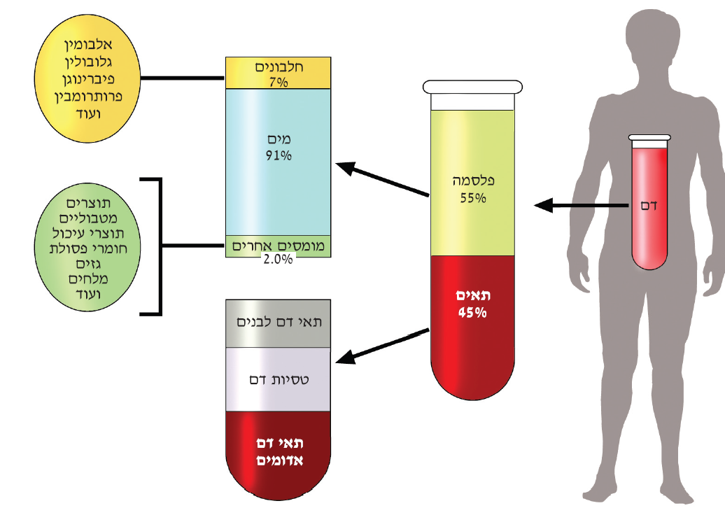
הרכב הדם
Notes:
מקור התמונה מערכות ותהליכים באדם בבעלי חיים ובצמחים, אורה כהנא, דנה-ודר-וייס

Slide 13
תפקידי הפלסמה
הובלה :
גורמי קרישה
הורמונים
נוגדנים
גזים
מינרלים, ויטמינים, חומצות אמינו, גלוקוז, שתנן, שומנים
מרכיבי הדם תאי דם
וויסות:
טמפרטורה
PH (יוני מימן וביקרבונט)
לחץ אוסמוטי
Notes:
מקור התמונה מערכות ותהליכים באדם בבעלי חיים ובצמחים, אורה כהנא, דנה-ודר-וייס
יוני נתרן וכלור ריכוזם בדם מבוקר על ידי הכליה ויותרת הכליה. תפקידם לשמור על הלחץ האוסמוטי וה pH של הדם.
• יוני אשלגן- חשוב לתפקוד העצבים והשרירים, במיוחד שריר הלב.
• יוני סידן וזרחן - חשובים לפעילות מערכת העצבים, השרירים ובניין השלד והשיניים.

Slide 14
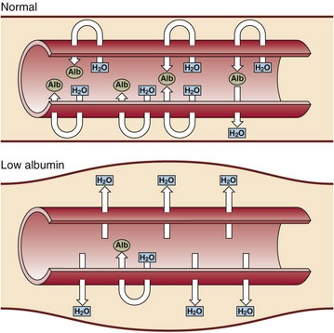
שמירה על לחץ אוסמוטי
אלבומין - נוצר בכבד
מהווה 60% מחלבוני הפלסמה.
יוני נתרן וכלור
ריכוזם בדם מבוקר על ידי הכליה ויותרת הכליה.
תפקידם לשמור על הלחץ האוסמוטי ו –PH של הדם.
רמת אלבומין תקינה
לחץ אוסמוטי תקין.
רמת אלבומין נמוכה
לחץ אוסמוטי נמוך.
בצקת.
Notes:
נוצר בכבד ומהווה 60% מחלבוני הפלסמה. אחראי על שמירת הלחץ האוסמוטי.

Slide 15
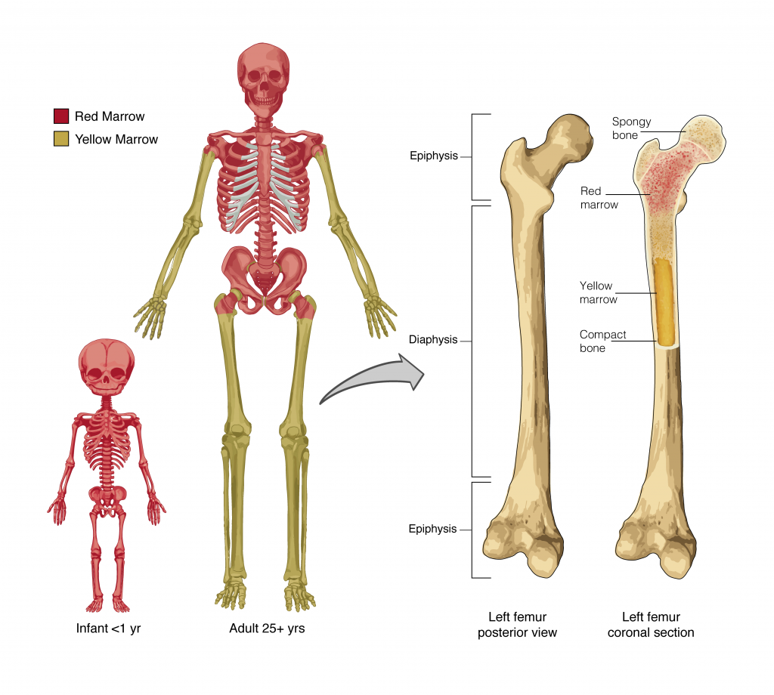
מקור תאי הדם
Notes:
מקור
https://open.oregonstate.education/aandp/chapter/6-1-the-functions-of-the-skeletal-system/
מח העצם הוא רקמת המוצא להתמיינות תאי הדם. הוא נמצא בעצמות ארוכות ובעצמות שטוחות. בעצמות מסוימות ניתן למצוא את מח העצם האדום (Medulla ossium rubra) – רקמה המהווה את האתר העיקרי לייצור תאי הדם. בשאר העצמות בהן נמצא חלל מרכזי הוא מכיל מח עצם צהוב (Medulla ossium flava) – רקמה המורכבת בעיקרה משומן, אך בשעת איבוד דם רציני היא משתנה למח עצם אדום המסייע בהפקת המלאי החסר של תאי הדם
http://cancerlabtechperspective.blogspot.com
מקור נוסף https://medical-dictionary.thefreedictionary.com/_/viewer.aspx?path=davisTab&name=m03.jpg&url=https%3A%2F%2Fmedical-dictionary.thefreedictionary.com%2Fbone%2Bmarrow-derived%2Bcells

Slide 16
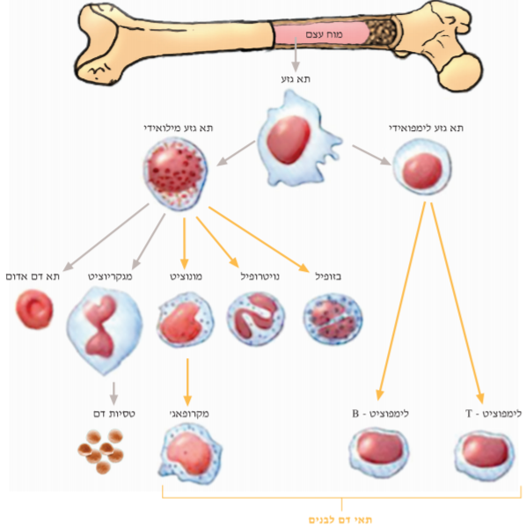
המטופויזיס (Hematopoiesis)
Hemocytoblast
Erythrocytes
Thrombocytes
Leukocytes
Notes:
מקור התמונה מערכות ותהליכים באדם בבעלי חיים ובצמחים, אורה כהנא, דנה-ודר-וייס

Slide 17
משך החיים של תאי הדם
תאי דם אדומים 120 ימים
טסיות הדם 5- 10 ימים.
תאי הדם הלבנים:
פאגוציטים רובם עד 3 ימים
לימפוציטים – שנים רבות
מסקנה: תאי הדם מתחדשים ללא הרף !

Slide 18
אנטומיה ופיזיולוגיה
תאי דם אדומים

Slide 19
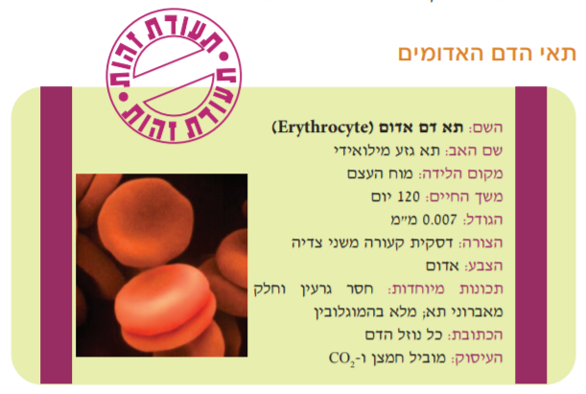
RBC (Red Blood Cells)
Notes:
מקור התמונה מערכות ותהליכים באדם בבעלי חיים ובצמחים, אורה כהנא, דנה-ודר-וייס
5 מיליון תאים בממ"ק

Slide 20
תפקיד : העברת חמצן
מה היתרון בכך שהחמצן מובל בתוך תאי הדם ולא מומס בפלסמה?
בעיה:
מסיסות החמצן במים נמוכה מאוד.
ה"פיתרון האבולוציוני": קישור להמוגלובין.
מגדיל את כושר העברת החמצן פי 65 בהשוואה להעברה בפלסמה !!!!

Slide 21
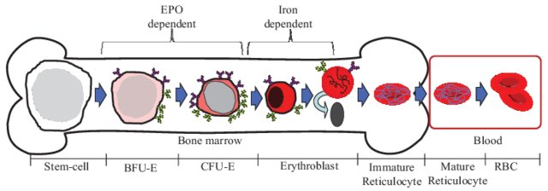
אריתרופואזיס (Erythropoiesis)
B12 + B9
Notes:
יצירה תוך יומיים, 2-3 מיליון תדא בשניה,
רטיקולוציטים תאי דם אדומים צעירים שרק השתחררו ממח העצם אל זרם הדם. לאחר יום שבו שהו בזרם הדם הם מסיימים את תהליך התבגרותם והופכים לכדוריות דם אדומות רגילות
מקור תמונה
Simplification of an Erythropoiesis Model for Design of Anemia Management Protocols in End Stage Renal Disease - Scientific Figure on ResearchGate. Available from: https://www.researchgate.net/figure/Schematic-of-erythropoiesis-stages_fig1_221756128 [accessed 1 May, 2020]
https://www.researchgate.net/figure/Schematic-of-erythropoiesis-stages_fig1_221756128

Slide 22
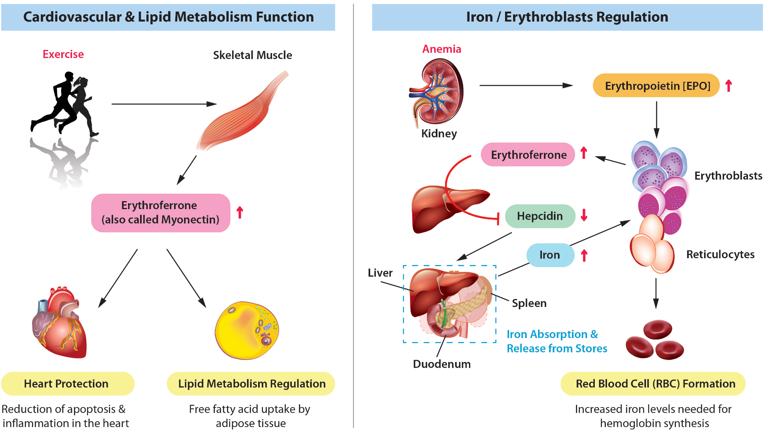
ויסות אריתרופואזיס
Notes:
לתהליך האריתרופואזיס נדרשים חומצה פולית (ויטמין B9) ויטמין B12
פריטין )Ferritin )הוא חלבון תוך-תאי שמהווה את המאחסן העיקרי של הברזל בעודף ברזל בגוף, ובשעת
הצורך, במצבי חסר, משחרר את הברזל בצורה מבוקרת.
טרנספרין )Transferrin )הוא חלבון המיוצר בכבד המשמש כנשא העיקרי של הברזל בדם. הוא קושר את
הברזל ומעבירו למח העצם האדום.
הברזל Fe) - Ferrum או Iron )נספג מהמזון במעיים או משתחרר מפירוק תאי דם אדומים, ועובר לדם.
רובו נישא למח העצם, שם הוא משמש כאבן בנייה להמוגלובין. חלק מהברזל נקשר כאמור לפריטין, ומאוחסן
בתאי הכבד, בטחול ובמח העצם.
מקור התמונה
https://adipogen.com/pub/media/wysiwyg/Landing-Pages/Erythroferrone/Erythroferrone-Functions-2_EB_v1.png

Slide 23
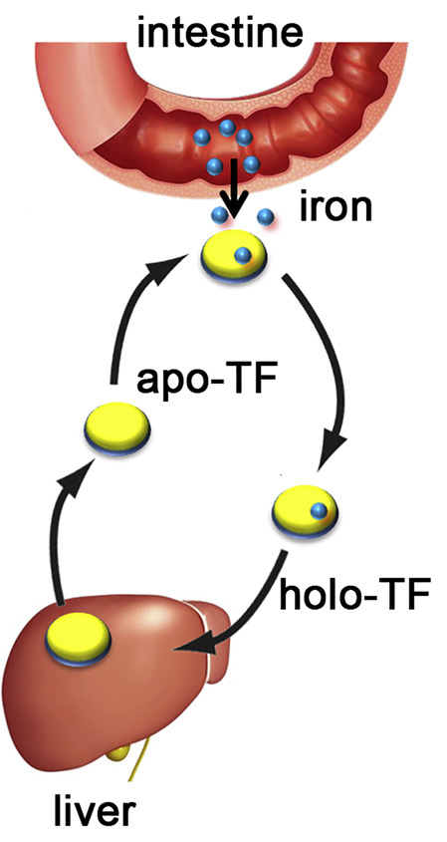
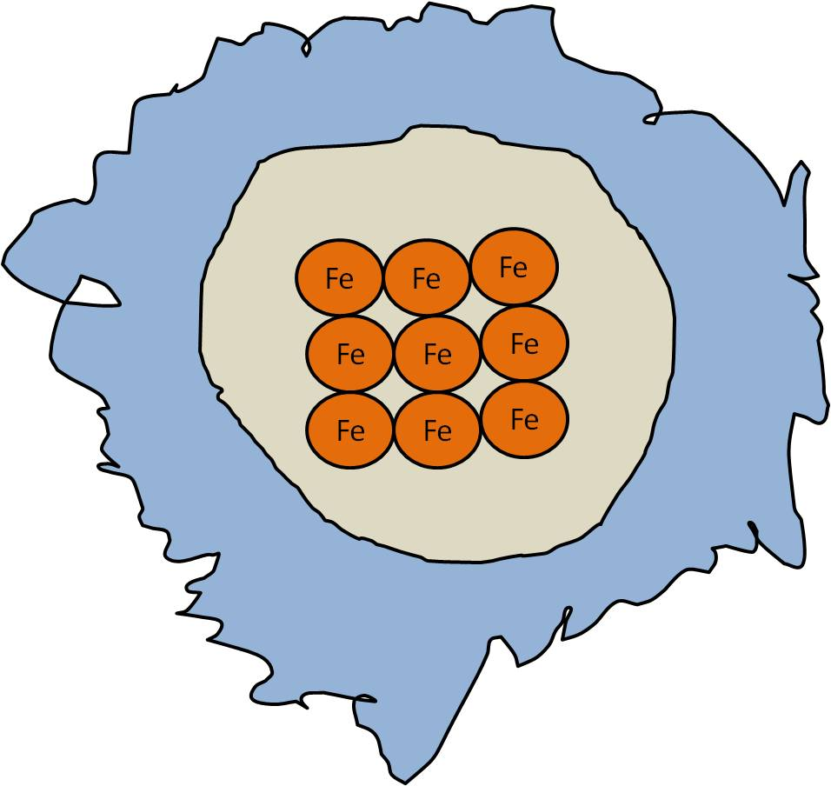
מעבר ברזל (Fe / Ferrum)
Ferritin
Notes:
לתהליך האריתרופואזיס נדרשים חומצה פולית (ויטמין B9) ויטמין B12 מתקבל מספיגה במעי בלבד משפיע על יצירת DNA
פריטין(Ferritin )הוא חלבון תוך-תאי שמהווה את המאחסן העיקרי של הברזל בעודף ברזל בגוף, ובשעת הצורך, במצבי חסר, משחרר את הברזל בצורה מבוקרת. .ערכים תקינים: גברים - 12-300 ננוגרם למיליליטר; נשים 12-150 ננוגרם למיליליטר
טרנספרין (Transferrin )הוא חלבון המיוצר בכבד המשמש כנשא העיקרי של הברזל בדם. הוא קושר את הברזל ומעבירו למח העצם האדום. 200 -400 מיליגרם לדציליטר.
הברזל Fe) - Ferrum או Iron )נספג מהמזון במעיים או משתחרר מפירוק תאי דם אדומים, ועובר לדם.
רובו נישא למח העצם, שם הוא משמש כאבן בנייה להמוגלובין. חלק מהברזל נקשר כאמור לפריטין, ומאוחסן
בתאי הכבד, בטחול ובמח העצם.
מקור התמונה
https://adipogen.com/pub/media/wysiwyg/Landing-Pages/Erythroferrone/Erythroferrone-Functions-2_EB_v1.png
מקור תמונה פריטין https://commons.wikimedia.org/wiki/File:Cross_Cut_Ferritin.jpg
מקור תמונה מעבר ברזל ע"י טרנספרין https://www.sciencedirect.com/science/article/pii/S2211124718319831

Slide 24
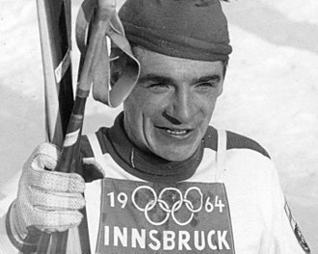
מדליית זהב בזכות מוטציה
הגולש הפיני אוירו מנטירנטה (Eero Mantyranta) זכה בשנת 1964 בשתי מדליות זהב, על הישגיו בגלישה על קרח למרחקים ארוכים.
הגולש הפיני נחשד כמשתמש בסמים.
לאחר שהגולש נבדק, התברר שהוא היה נקי מסמים, והוא הצליח להשיג הישגים מרשימים בגלל מוטציה נדירה שהתרחשה בגופו.
המוטציה הזו גרמה לגופן לייצר תאי דם אדומים הרבה יותר מאשר מייצר אדם רגיל.
מדוע המוטציה היוותה יתרון?
יש ספורטאים שנוטלים אריתרופויטין סינתטי כדי לשפר את הישגיהם. מדוע?
Notes:
מקור תמונה ויקיפדיה https://en.wikipedia.org/wiki/Eero_M%C3%A4ntyranta

Slide 25
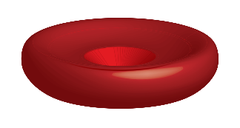
מבנה תא דם אדום
תאי הדם האדומים נראים כמו כדורים פחוסים או כמו דיסקיות.
תאים חסרי גרעין ואברונים אחרים.
רוב תכולתם היא המוגלובין.
( 250 מיליון מולקולות)
Notes:
מקור תמונה תדא https://commons.wikimedia.org/wiki/File:Erythrocyte.svg
מקור המוגלובין מערכות ותהליכים באדם בבעלי חיים ובצמחים, אורה כהנא, דנה-ודר-וייס
כל תא דם אדום נושא מיליארד מולקולות חמצן.
כל תת-יחידה מורכבת מחלבון שנקרא גלובין (Globin )וממולקולה שבמרכזה אטום ברזל הנקראת ֶהם (Heme) המבנה של מולקולת ההמוגלובין מאפשר את קישורה ההפיך של מולקולת החמצן אל מולקולת הברזל. -
הקשרים בין החמצן להמוגלובין הם רופפים במטרה לאפשר ניתוק מהיר ויעיל של החמצן מכדוריות הדם ומעבר החמצן לתאים.
הקשר הנ"ל מעניק לדם את צבעו האדום.

Slide 26

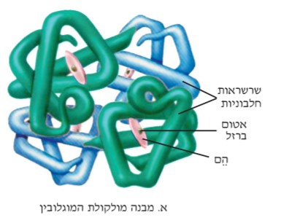
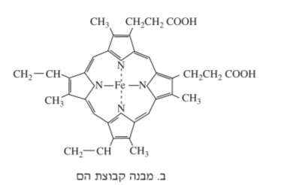

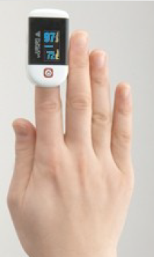
המוגלובין Hb Hemoglobin))
מבנה
ערכים
14 - 18 מיליגרם לדציליטר
12 - 16 מיליגרם לדציליטר
אוקסימטר -
מודד % הקשירה של ההמוגלובין לחמצן
כלומר סטורציה.
95% - 100%
Notes:
מקור תמונה תדא https://commons.wikimedia.org/wiki/File:Erythrocyte.svg
מקור המוגלובין מערכות ותהליכים באדם בבעלי חיים ובצמחים, אורה כהנא, דנה-ודר-וייס
כל תא דם אדום נושא מיליארד מולקולות חמצן.
כל תת-יחידה מורכבת מחלבון שנקרא גלובין (Globin )וממולקולה שבמרכזה אטום ברזל הנקראת ֶהם (Heme) המבנה של מולקולת ההמוגלובין מאפשר את קישורה ההפיך של מולקולת החמצן אל מולקולת הברזל. -
הקשרים בין החמצן להמוגלובין הם רופפים במטרה לאפשר ניתוק מהיר ויעיל של החמצן מכדוריות הדם ומעבר החמצן לתאים.
הקשר הנ"ל מעניק לדם את צבעו האדום.
דציליטר = גרם ל- 100 CC

Slide 27
התאמה בין מבנה אריתרוציט לתפקיד
יכולת לקלוט כמות גדולה של חמצן - יחס שטח פנים/נפח גבוה
מספר עצום של תאים זעירים כ- 5 מיליון תאים בכל ממ"ק.
קוטרם של תאי הדם האדומים הוא כ- 7 מיקרונים ועוביים כ-2 מיקרונים.
צורת דיסקוס קעור שטח פנים גדול.
Notes:
הקשרים בין החמצן להמוגלובין הם רופפים במטרה לאפשר ניתוק מהיר ויעיל של החמצן מכדוריות הדם ומעבר החמצן לתאים.
הקשר הנ"ל מעניק לדם את צבעו האדום.

Slide 28
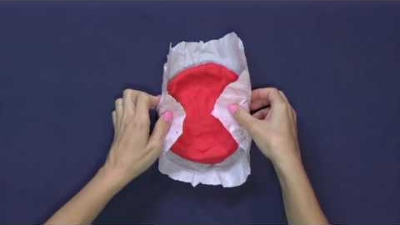
יחס שטח פנים לנפח
https://youtu.be/AAmB1G16EA0
Notes:
יוטיוב מטטח

Slide 29

התאמה בין מבנה אריתרוציט לתפקיד
יכולת לקשור הרבה חמצן - תכולת גבוהה של המוגלובין
תאים חסרי גרעין ואברונים אחרים (כולל מיטוכונדריה)
קשר הפיך של מולקולת החמצן אל מולקולת הברזל:
קישור לפי ריכוז החמצן בסביבה.
אפקט בוהר - עלייה בלחץ החלקי של הפחמן הדו-חמצני בדם (שינויPH) מקטינה קישור חמצן.
Notes:
קישור לפי ריכוז החמצן בסביבה , כלומר, באזור הריאות, שם ריכוז החמצן גבוה, נקשר החמצן כמעט ל- 100% ממולקולת ההמוגלובין
אפקט בוהר - המפחית את הנטייה של ההמוגלובין לקשור אליו מולקולות חמצן, כתגובה לעלייה בלחץ החלקי של הפחמן הדו-חמצני בדם (שינוי PH).

Slide 30
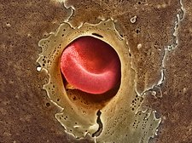
התאמה בין מבנה אריתרוציט לתפקיד
יכולת לנוע בנימים הצרים - גמישות
גודל זעיר המאפשר מעבר בנימים שקוטרם קטן.
היעדר הגרעין יוצר צורת דסקית דו-קעורה וקרום גמיש מאפשרים גמישות מרבית ויכולת מעבר בנימי הדם הקטנים בלי להיפגע.
שכבת האנדותל החלקה המרפדת את חלל כלי הדם מאפשרת זרימת דם חלקה, דבר המצמצם את הסיכוי לצימוד תאים וליצירה של קריש דם.
Notes:
מקור https://www.sciencephoto.com/download/778014

Slide 31
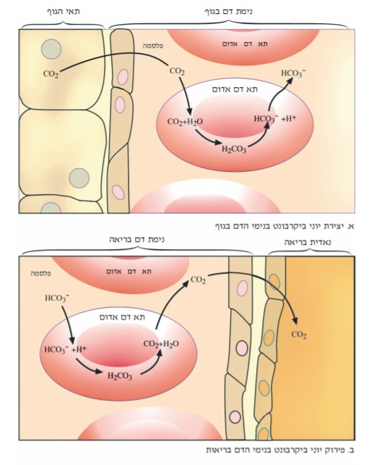
הובלת פחמן דו - חמצני בדם
ביקרבונט מימן חומצה פחמתית מים פד"ח
10% מתמוסס כפד"ח בפלסמת האריתרוציט
30% נקשר לגלובין בהמוגלובין
60% מועברים בפלסמת הדם כביקרבונט
Notes:
מקור תמונה מערכות ותהליכים באדם בבעלי חיים ובצמחים, אורה כהנא, דנה-ודר-וייס

Slide 32

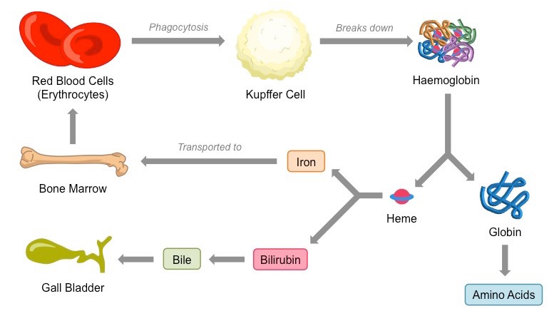
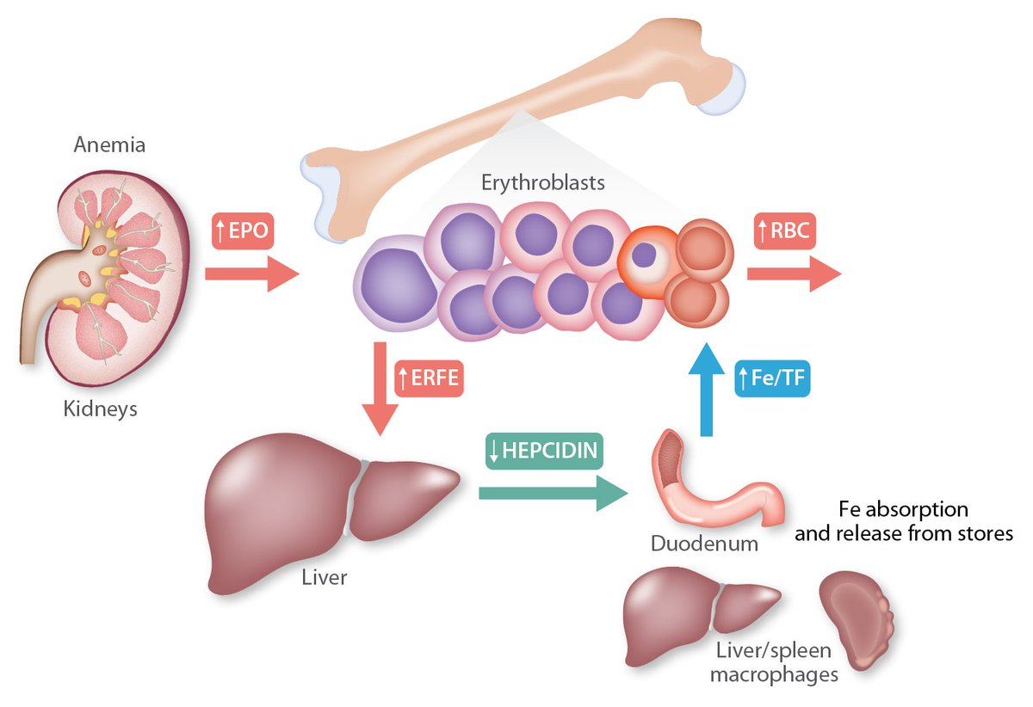
פירוק תאי דם אדומים
Notes:
מקור תמונה https://ib.bioninja.com.au/options/option-d-human-physiology/d3-functions-of-the-liver/erythrocyte-recycling.html
לתאי הדם האדומים מחזור חיים של כ-120 יום. אחרי תקופה זו הם מתפרקים רובם בכבד וחלקם בטחול ֶלהם ולגלובין. ֶההם )Heme )מתפרק והברזל משתחרר ממנו - חלקו נקשרלחלבון הטרנספרין בדם ומגיע עמו למח העצם האדום ומשמש ליצירת מולקולות המוגלובין חדשות. שאר הברזל נקשר למולקולות פריטין בתאי הכבד ומשמש כמאגר הברזל בגוף. ֶ שארית מולקולות ההם - ללא הברזל - הופכות לבילירובין, הפיגמנט המקנה לצואה ולשתן את צבעם האופיני. חלקו מופרש דרך המרה למערכת העיכול וחלקו מופרש דרך השתן. הגלובין, שהוא פולי-פפטיד, מתפרק לחומצות אמיניות, המשמשות ליצירת חלבונים חדשים.

Slide 33
קליניקה
Anemia - אנמיה

Slide 34
מחלות תאי הדם האדומים
פוליציטמיה
מצב של ריבוי אריתרוציטים
בשל ייצור ייתר
בשל מיעוט פלסמה (התייבשות)
אנמיה
מצב של ירידה ברמת ההמוגלובין. בד"כ משקף מצב של מיעוט אריתרוציטים כתוצאה:
מפגיעה ביצור
הרס תאים
או אובדן מוגבר (דימום)

Slide 35
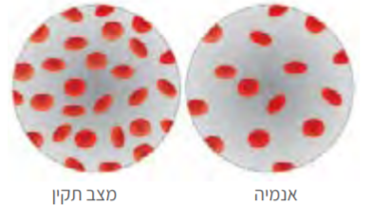
אנמיה Anemia
הגדרה (An = בלי; Hemia = דם)
ירידה במספר תאי דם אדומים
ירידה בריכוז ההמוגלובין
שילוב של שניהם
חלה ירידה באספקת החמצן לתאי הגוף
Notes:
מקור התמונה

Slide 36
סיווג של אנמיה
אנמיה
לפי גורם
לפי מבנה
איבוד תאי דם
הרס תאים (המוליזה)
ייצור לקוי של אריתרוציטים
מאקרוציטית
נורמוציטית
מיקרוצטית
Notes:
מקור התמונה

Slide 37
אטיולוגיה
הרס מוגבר של אריתרוציטים (המוליזה)
גורמים נרכשים
גורמים תורשתיים
איבוד אריתרוציטים
(דימום)
גורמים כרוניים
גורמים אקוטיים
ליקוי בייצור המוגלובין ואריתרוציטים
גורמים נרכשים
גורמים תורשתיים
גורמים כרוניים
Notes:
מקור התמונה

Slide 38
ליקוי בייצור המוגלובין ואריתרוציטים
גורמים כרוניים
מצב דלקתי ממושך (קוליטיס, קרוהן, שחמת הכבד, דלקת פרקים)
אי ספיקת כליות כרונית
מחלות אואטואימוניות
גורמים נרכשים
תזונה לקויה - חוסר בברזל, וויטמיןB12 , חומצה פולית.
אפלסטית נרכשת
  חשיפה לרעלנים, כימותרפיה והקרנה
  זיהומים נגיפיים: דלקת כבד אפשטיין בר, איידס - נגיף HIV
  הריון
גורמים תורשתיים
חוסר אריתרופויטין
מחלות תורשתיות
Notes:
מקור התמונה

Slide 39
איבוד אריתרוציטים (דימום)
גורמים אקוטיים
פציעות
דימום בלידה
דימום כבד בניתוח
התפוצצות נימי דם
גורמים כרוניים
דימום ויסתי מוגבר
דימום תכוף באף
דימום בדרכי העיכול ודרכי השתן (המטוריה)
כיבים
סוגי סרטן
Notes:
מקור התמונה
d

Slide 40
הרס מוגבר של אריתרוציטים (המוליזה)
גורמים תורשתיים
אנמיה חרמשית
תלסמיה
חוסר באנזים G6PD
מחסור בפרובאט קינאז
גורמים נרכשים
מחלה אוטואימונית המוליטית
פגיעה מכנית באריתרוציט
עירוי דם לא מתאים
המוליזה (המוגלובינוריה לילית התקפית)
זיהום (מלריה)
Notes:
מקור התמונה
d

Slide 41
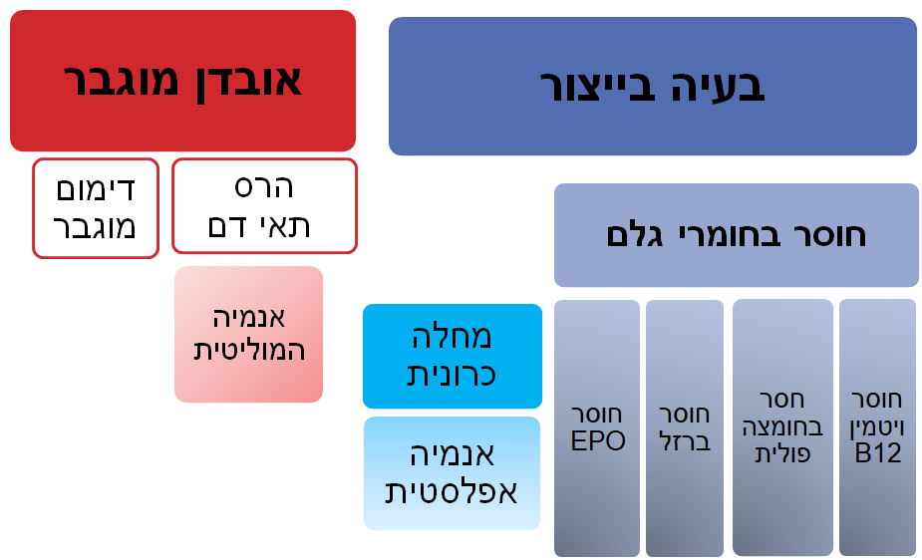
סוגי אנמיה לפי גורמים
Notes:
מקור התמונה http://www.arcothova.com/wp-content/uploads/2019/10/preoperative-Anemia-in-Cardiac-Operation-Does-Hemoglobin-Tell-the-Whole-Story_Lasocki.pdf
d

Slide 42
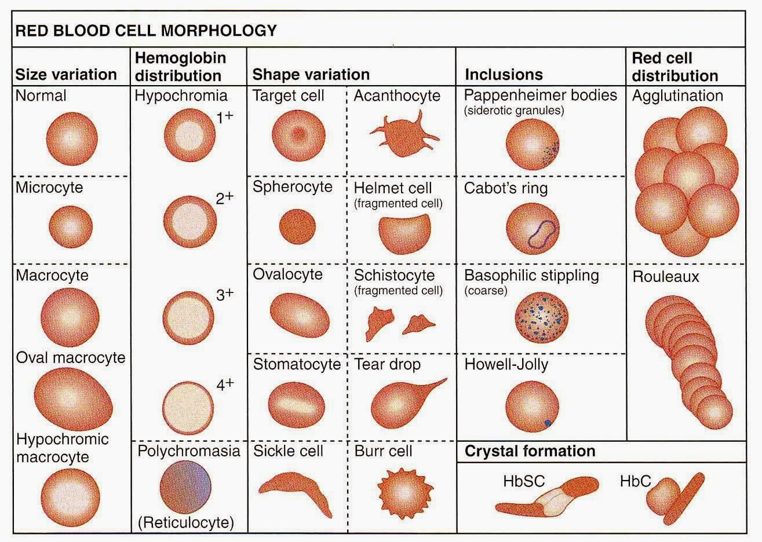
סוגי אנמיה לפי מורפלוגיה
Notes:
מקור התמונה http://clinical-laboratory.blogspot.com/2015/04/red-blood-cell-morphology-abnormalities.html?spref=pi

Slide 43
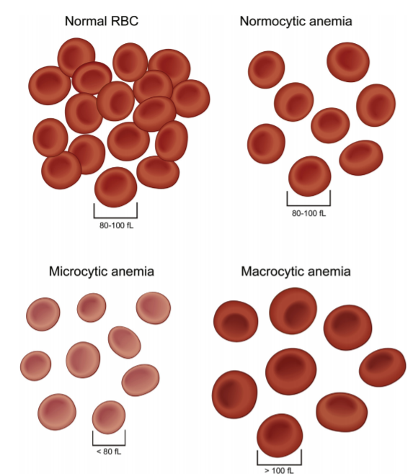
סוגי אנמיה לפי מורפלוגיה
Notes:
מקור התמונה http://www.arcothova.com/wp-content/uploads/2019/10/preoperative-Anemia-in-Cardiac-Operation-Does-Hemoglobin-Tell-the-Whole-Story_Lasocki.pdf
d

Slide 44
סוגי אנמיה לפי מבנה
מאקרוציטית
לא
מגלובלסטית
מגלובלסטית
אנמיה
פלסטית
חוסר בחומצה פולית
חוסר ויטמין B12
נורמציטית
ליקוי בייצור במח עצם
איבוד דם
דימום מוגבר
הרס תאי דם
המוליטית
מיקרוציטית
המוגלובין
נורמלי
המגלובין
נמוך
חוסר ברזל
תלאסמיה
מחלות
כרוניות
Notes:
מקור התמונה
dמִשְׁטַח דָּם הֶקֵּפִי הוא בדיקת דם שבה נמרחת טיפת דם על גבי זכוכית נושא של מיקרוסקופ לצורך בחינה מיקרוסקופית של תאי הדם. בדיקה זו מסוגלת לזהות ולאפיין מחלות של מערכת הדם, וכן זיהומים טפיליים בדם, כגון מלריה ופילאריאזיס.

Slide 45
אבחון - דיאגנוזה
אנמנזה - היסטוריה רפואית
בדיקה פיזיולוגית
בדיקות מעבדה - ספירת דם
משטח דם
בדיקה פולשנית - ניקור / ביופסיה של מח עצם
סיכום - אבחנה מבדלת
Notes:
מקור התמונה

Slide 46
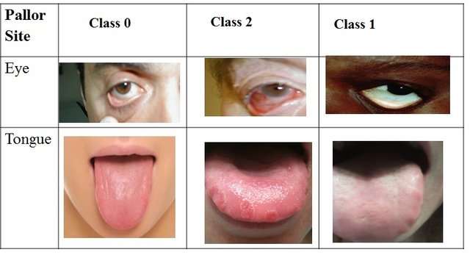
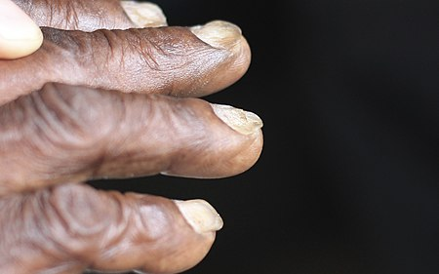
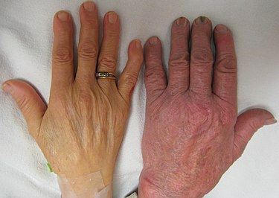
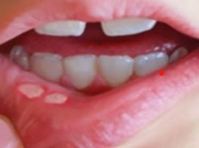
בדיקה פיזיקלית - ביטויים קליניים
יד חיוורת של אישה אנמית (משמאל)
יד של אישה שאינה אנמית (מימין)
קוילוניכיה
(קעירות הציפורניים )
סדקת השפתיים
(כיילוזיס)
Notes:
מקור תמונה https://he.wikipedia.org/wiki/%D7%90%D7%A0%D7%9E%D7%99%D7%94
קוילוניכיה Koilonychia
סדקת השפתיים (כיילוזיס)
https://tiphero.com/7-simple-medical-tests עיניים
https://www.researchgate.net/publication/315382999_Computer_Aided_Detection_of_Anemia-like_Pallor/figures?lo=1

Slide 47
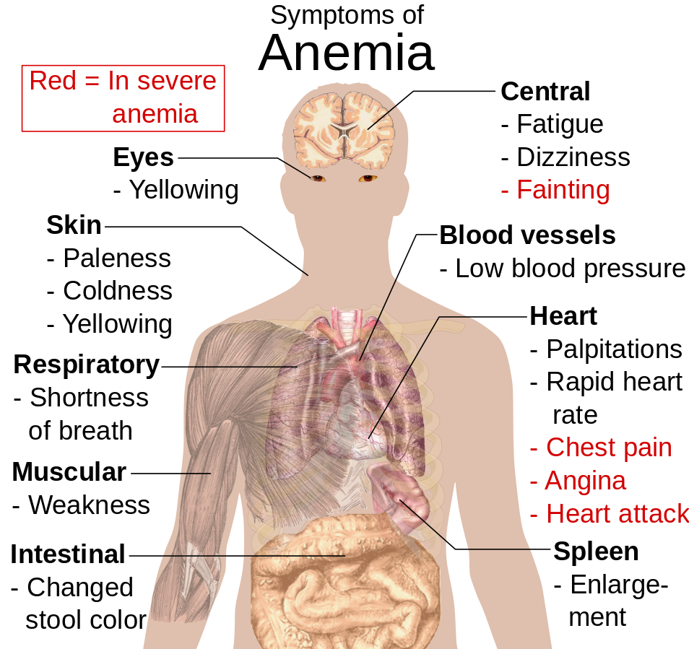
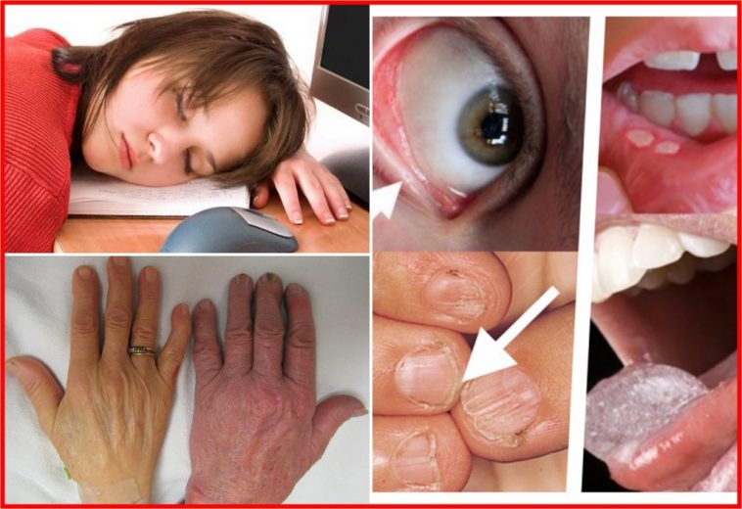
בדיקה פיזיקלית - ביטויים קליניים
Notes:
https://commons.wikimedia.org/wiki/File:Symptoms_of_anemia.png

Slide 48
בדיקת מעבדה - ספירת דם ( (Complete Blood Count CBC
משמעות | תחום הנורמה | יחידות | סימון | הערך הנבדק
מספר תאי הדם הלבנים בדם | 11 - 4.5 | /ul103 | WBC | תאי דם לבנים
הטסיות הינן גופיפים המעורבים בקרישת הדם | 150-450 | /ul103 | PLT | טסיות (תרומבוציטים)
מספר תאי הדם האדומים בדם | 6.1 - 4.2 | /ul106 | RBC | תאי דם אדומים
החלבון נושא החמצן בתאי הדם האדומים | 17.5 - 12 | g/dl | HGB | המוגלובין
הנפח של תאי הדם האדומים בנוזל הדם | 35-45 | % | HCT | המטוקריט
Notes:
ספירת דם Complete Blood Count) CBC) הינה אחת מבדיקות הדם הנפוצות שמהוה כלי חיוני באבחון מחלות ותפקוד כללי. הבדיקה מבוצעת במעבדה באופן ממוחשב ומעניקה מידע כמותי ואיכותי על מצבים של ירידה בתאי דם אדומים (אנמיה), זיהומים והפרעות שונות.
דגימת הדם נלקחת ברוב המקרים מהוריד ובמקרים מסוימים מכרית האצבע. אין כל צורך בהכנה מיוחדת לבדיקה ותוצאותיה מתקבלות תוך זמן קצר. להלן מדריך מקוצר להבנת תוצאות הבדיקה.

Slide 49
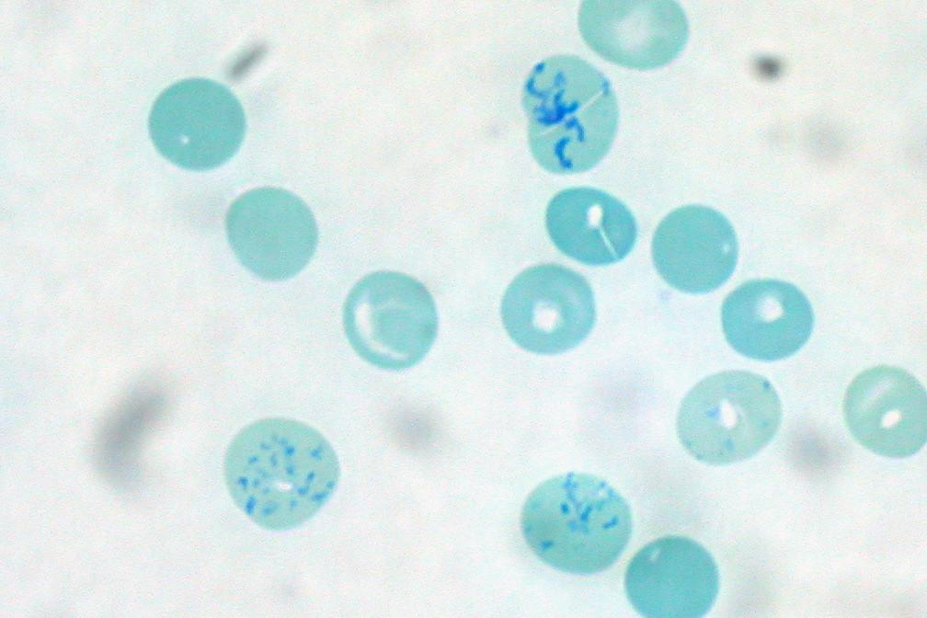
בדיקת מעבדה - ספירת דם ((Complete Blood Count CBC
רטיקולוציטים אינם נכללים תמיד בספירת דם שגרתית.
תחום נורמה : 0.5-1.0% מכלל האריתרוציטים.
Notes:
מקור
https://www.flickr.com/photos/euthman/5221106579/in/photostream/

Slide 50
בדיקת מעבדה - ספירת דם ((Complete Blood Count CBC
משמעות | תחום הנורמה | יחידות | סימון | הערך הנבדק
כמות ממוצעת של המוגלובין בתאי הדם האדומים. | 27-31 | pg/u | MCH | המוגלובין ממוצע
היחס בין כמות המטוקריט לבין מספר תאי הדם האדמים. | 94-80 | fL | MCV | נפח ממוצע של תד"א
בדיקת השונות של נפח תאי־הדם האדומים. | 14.5 - 9 | % | RDW | התפלגות גודל תאי דם אדומים
חלבון אוגר ברזל | 300- 12 | ng/ml | Ferritin | פריטין
יכולת הטרנספרין לקשור ברזל | 400 - 200 | mg/dl | Transferrin | TIBC
Notes:
Red Cell Distribution Width
total iron binding capacity

Slide 51
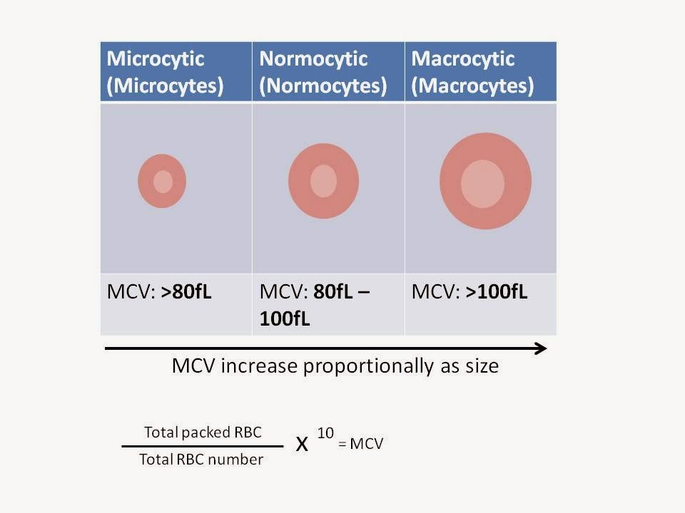
בדיקת MCV Mean corpuscular volume
Red Cell Distribution Width - RDW
מדד סטטיסטי לבחינת טווח השונות בגודל כדוריות הדם האדומות.
Notes:
מקור התמונה
http://4.bp.blogspot.com/-5Y7yMKZtT_c/UyJ1dS1DhgI/AAAAAAAAASE/ENaKqRZUWRw/s1600/MCV.jpg
RCD מדד סטטיסטי לבחינת טווח השונות בגודל כדוריות הדם האדומות. מדד זה מסייע לנו לנתח ביתר דיוק את ה- MCV, שעלול להיות מטעה עקב שונות גדולה בין גודל הכדוריות. כאשר אוכלוסיית התאים הומוגנטית מדד השונות יהיה נמוך. אם אוכלוסית התאים הטרוגנית המדד יהיה גבוה שמחייב התיחסות ביתר זהירות לערכי ה- MCV.
נפח הכדורית מרמז לנו על סוג האנמיה:
אנמיה מיקרוציטית (נפח כדורית הדם הוא קטן): מופיעה לרוב בגלל חוסר בברזל, אך לעיתים גם בגלל מחלות כליה שונות, בעיות גנטיות או לאחר דימום רב.
אנמיה נורמוציטית (נפח כדורית הדם הוא רגיל): במקרה הזה כדוריות הדם תקינות, אך קצב הייצור שלהן נמוך. המצב הזה יכול לקרות לאחר שימוש בתרופות מסוימות, או לאחר חשיפה לחומרים כימיים, או כתוצאה ממחלה אוטואימונית, מחלה כרונית או מחלה של מוח־העצם.
אנמיה מקרוציטית (נפח כדורית הדם הוא גדול): מופיעה לרוב בגלל חוסר בוויטמין 12B, או חוסר בחומצה פולית, או עקב בעיה בבלוטת התריס.

Slide 52
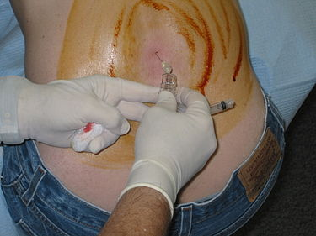
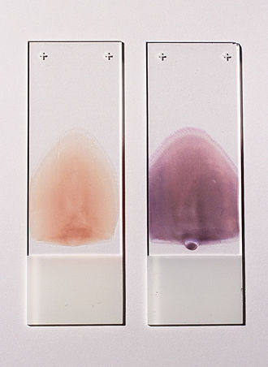
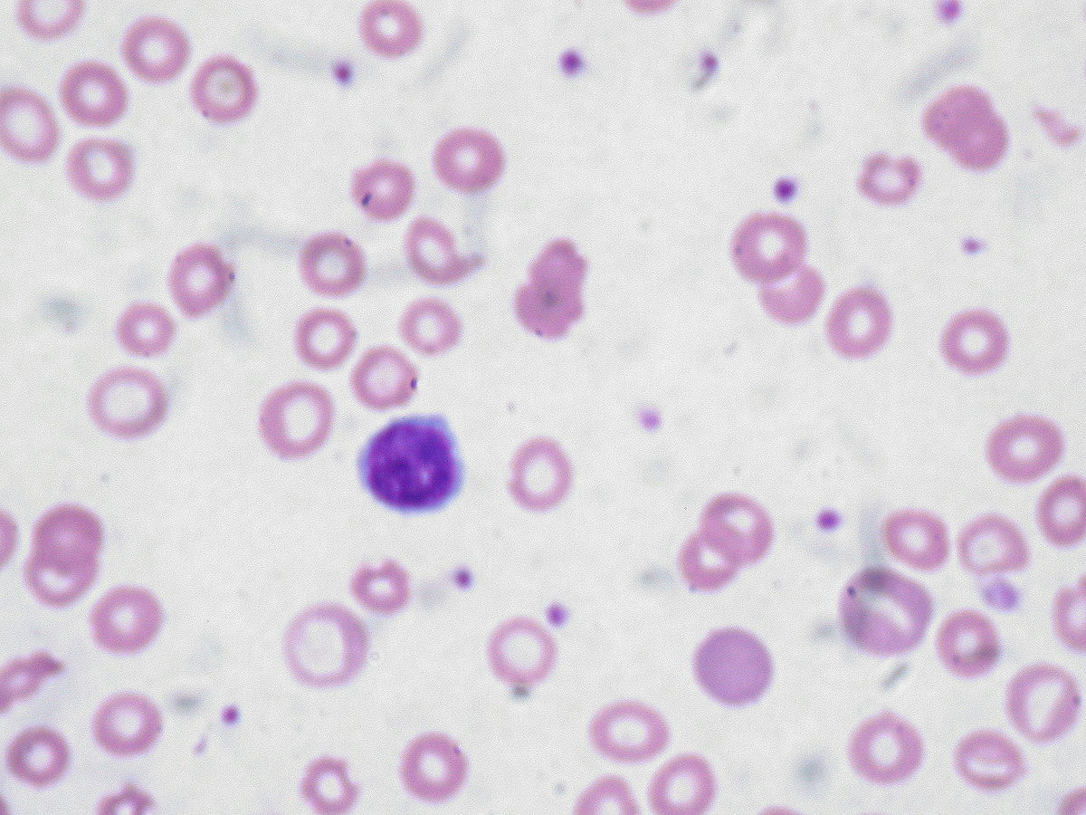
ניקור מותני למח עצם
משטח דם - חוסר ברזל
Notes:
מקור התמונה
משטח_דם
https://he.wikipedia.org/wiki/%D7%9E%D7%A9%D7%98%D7%97_%D7%93%D7%9D
ניקור מותני
https://he.wikipedia.org/wiki/%D7%A0%D7%99%D7%A7%D7%95%D7%A8_%D7%9E%D7%95%D7%AA%D7%A0%D7%99
לקחת דגימה ממח העצם לבדיקות שונות.הבדיקה מבוצעת על-מנת לאבחן מחלות דם ועל-מנת לעקוב אחר מצב החולה במהלך הטיפול במחלות אלה או לאחריו.

Slide 53
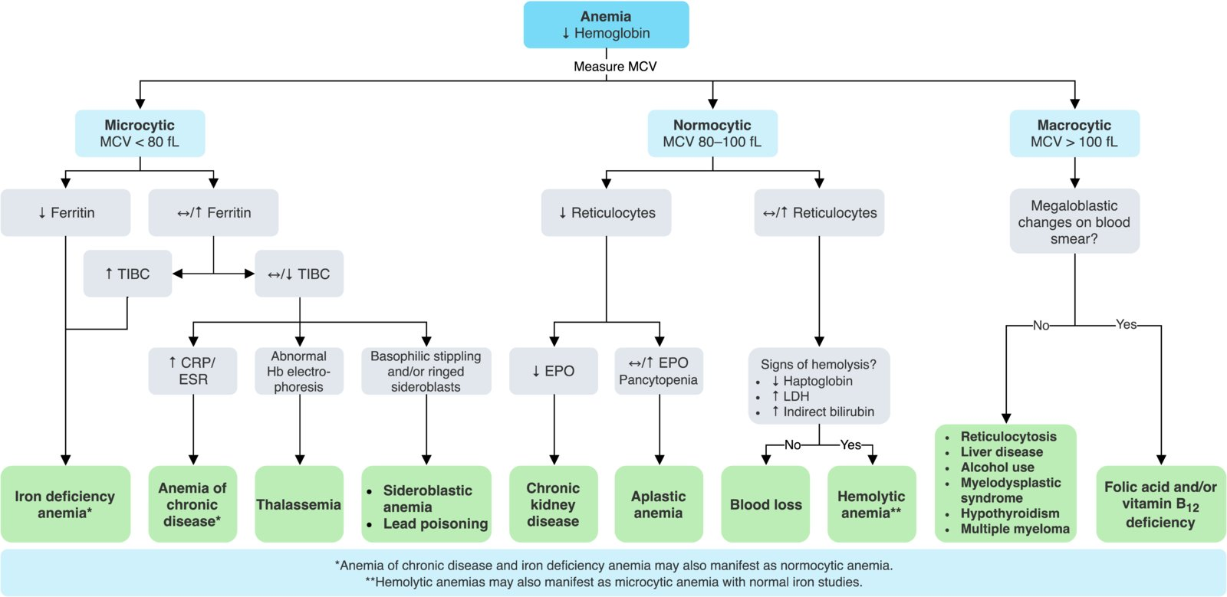
אבחנה מבדלת
Notes:
פנוציתופניה חרידה ככלית של תאים

Slide 54
סיפור מקרה
דנה, צעירה בת 20 ,הגיעה לרופא לביקור שגרתי.
היא התלוננה על חולשה רבה, קוצר נשימה במאמץ ועייפות.
בנוסף ציינה דנה כי לעיתים היא נתקפת חשק עז לאכול את הסיד שבקירות ביתה.
במהלך האנמנזה (תחקור רפואי) שעשה הרופא התבררו פרטים נוספים:
דנה צמחונית ואיננה אוכלת בשר כלל.
בנוסף, הדימום במהלך המחזור החודשי שלה ארוך וקשה יחסית.
הרופא שלח את דנה לבדיקת דם הכוללת:
ספירת דם מלאה,
רמות המוגלובין בדם,
בדיקה לברזל חופשי, לפריטין ולטרנספרין (חלבון הנושא את הברזל בדם).

Slide 55
סיפור מקרה - המשך
בתוצאות בדיקת הדם התגלה:
המוגלובין 10 .9 גרם לד"ל (מיליגרם לדציליטר, ערך נורמלי מינימלי לאישה הוא 12 גר' לד"ל) ופריטין נמוך.
טיפול:
הרופא החליט להתחיל טיפול בכדורי ברזל, וכן שלח את דנה לבירור אצל רופאת נשים, אך זו לא מצאה כל ממצא.
לאחר שלושה חודשים חזרה דנה אל הרופא ודיווחה על שיפור ניכר בהרגשתה הכללית ובעייפות שחשה. גם בדיקות הדם הצביעו על שיפור של ממש.

Slide 56
שאלות
רשום ביטויים קליניים (תסמינים, סימפטומים, תלונות המטופל - סימנים סובייקטיביים. סימני המחלה – סימנים אובייקטיביים).
השאלות העולות מקריאת סיפור המקרה:
מהי ספירת דם מלאה?
מהו תפקיד ההמוגלובין?
מה חשיבות הברזל, מהו ברזל חופשי ומהו פריטין?
מה פירוש היחס שבין ההמוגלובין לפריטין?
מה הקשר בין צמחונות, דימום ארוך בזמן המחזור החודשי ותלונותיה של דנה?
מה הקשר בין צריכת סידן לאנמיה?
מדוע דלקת עלולה לגרום לאנמיה? (מה הקשר למחלות כרוניות?)

Slide 57
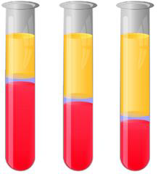
מה משמעות תוצאות בדיקת ההמטוקריט?
לאיזה מבין הנבדקים יש הרכב דם תקין? הסבירו
מאיזו תופעה סובלים שאר הנבדקים?
ציינו גורמים שונים שיכולים לגרום לתופעות.
א ב ג

Slide 58

שימוש ביצירות מוגנות בזכויות יוצרים ואיתור בעלי זכויות
השימוש ביצירות במהלך שידור זה נעשה לפי סעיף 27א לחוק זכות יוצרים, תשס"ח-2007. אם הינך בעל הזכויות באחת היצירות, באפשרותך לבקש מאיתנו לחדול מהשימוש ביצירה, זאת באמצעות פנייה לדוא"ל rights@education.gov.il

